Slide 1
LOGO
病毒性肝炎
预防与治疗
医疗医学科学普及知识公益宣传模板
汇报人：优页PPT

Slide 2
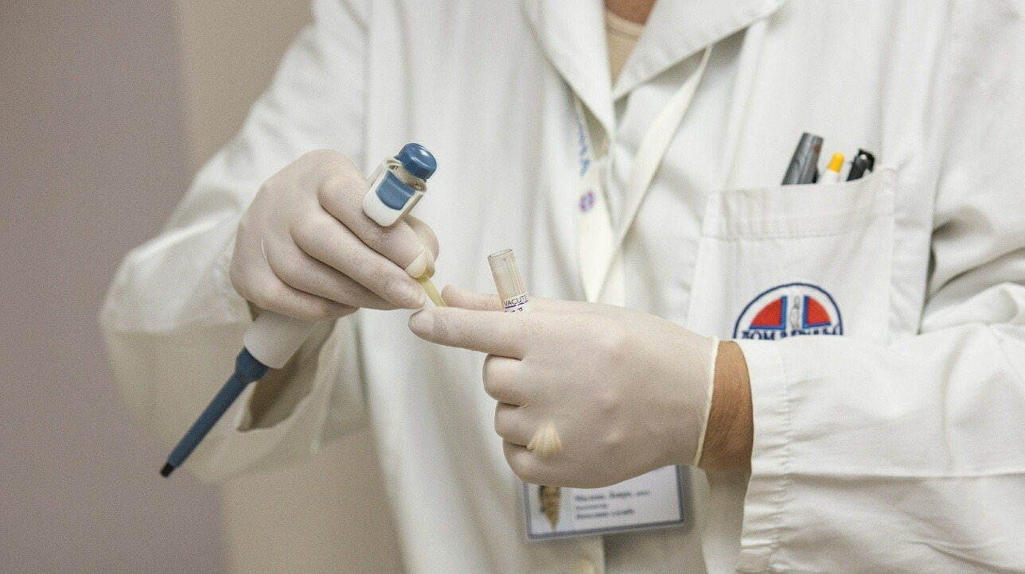
目录
CONTENTS
01
病毒性肝炎常见类型
02
常见传播途径及预防
03
如何与肝炎患者相处

Slide 3
Part 01
病毒性肝炎常见类型
Common types of viral hepatitis
病毒性肝炎的病原学分型，目前已被公认的有甲、乙、丙、丁、戊五种肝炎病毒，分别写作HAV、HBV、HCV、HDV、HEV，除乙型肝炎病毒为DNA病毒外，其余均为RNA病毒

Slide 4
病毒性肝炎之甲型肝炎
甲型病毒性肝炎病理特征
甲肝的易感人群
甲肝，是由甲型肝炎病毒引起的，以肝脏炎症病变为主的传染病，主要通过粪口途径传播
许多感染者毫无症状或轻微；甲型肝炎患过一次可获得终身免疫。任何年龄均可患本病，多为儿童和青少年
甲肝的预防免疫
甲肝的传播途径
人群未注射甲肝疫苗者对HAV普遍易感，患过甲型肝炎或感染过甲型肝炎病毒的人可以获得持久的免疫力
主要通过消化道粪-口途径传播，血液十二指肠液和尿液也可以有传染性；一般不发生慢性肝炎

Slide 5
病毒性肝炎甲肝的预防
甲型肝炎是自限性疾病
甲型肝炎是自限性疾病，治疗以一般及支持治疗为主，辅以适当药物，避免饮酒、疲劳和使用损肝药物。强调早期卧床休息，至症状明显减退，可逐步增加活动，以不感到疲劳为原则
养成良好习惯
健康生活饮食
要及时地治疗
要切断传染源
食品要高温加热，加热100℃一分钟就可使甲肝病毒失去活性
对一些自身易携带致病菌的食物食用时一定要煮熟蒸透
已流行甲肝的学校单位中的成员，可及时给予丙种球蛋白注射
发现甲肝病人应及时报告采取措施隔离传染源，切断传播途径

Slide 6
病毒性肝炎之乙型肝炎
乙型肝炎的传播途径
主要通过输血、注射、皮肤、性接触、昆虫叮咬以及不太明确的密切接触而传播
乙型肝炎的免疫反应
乙型肝炎病毒不直接损害肝细胞，肝组织损伤是通过机体免疫反应所引起
乙型肝炎的临床反映
乙型肝炎病情重者可伴经常有慢性肝病面容、蜘蛛痣、肝掌、脾大，肝功能可异常或持续异常

Slide 7
病毒性肝炎之乙型肝炎
乙肝的日常保健
肝功能正常3个月以上者，可逐渐从事轻工作；慢性乙肝患者机体免疫功能低下，患者在饮食起居都应加倍小心，要适当锻炼；宜食含优质蛋白质高的食物，注意高纤维、高维生素食物和硒的补充及低脂肪适当的糖饮食。忌酒，少吃辛辣、油炸食品；忌过甜食；慢性乙肝患者可定期复查肝功能、乙肝两对半甲胎蛋白和B超
乙型病毒性肝炎的预防
对急性乙肝患者应进行隔离治疗。慢性乙肝患者和乙肝病毒携带者不得献血。现症感染者不能从事饮食业、幼托机构等工作；养成良好的个人卫生习惯，接触病人后要用肥皂和流动水洗手；严格执行消毒制度；提倡使用一次性注射用具，对血制品应做HBsAg检测，防止医源性传播

Slide 8
病毒性肝炎之丙型肝炎
在HCV感染急性肝炎发作后八至十二周进行治疗
急性丙性
丙肝病因
丙型肝炎病毒感染是致病的最为根本原因
应在治疗前评估患者肝脏疾病的严重程度相应治疗
慢性丙肝
多难以耐受IFNα治疗不良反应有条件者应行肝脏移植术
肝炎硬化

Slide 9
病毒性肝炎之丁型肝炎
HDV与HBV同时感染
见于既往无HDV感染，同时感染HDV与HBV，表现为急性丁型肝炎。其临床症状与急性乙型肝炎相似，在病程中可见两次胆红素和ALT升高。血清中HBsAg先出现，然后肝内HDAg阳性
HDV与HBV重叠感染
多见于慢性HBV感染者，其症状主要决定于HDV感染前是慢性HBsAg携带者，抑或是HB慢性肝病者。如为HBsAg携带者，感染HDV后则表现似急性HBsAg阳性肝炎，但抗-HBVIgM阴性

Slide 10
病毒性肝炎之丁型肝炎
戊型肝炎的特点
见于既往无HDV感染，同时感染HDV与HBV，表现为急性丁型肝炎。其临床症状与急性乙型肝炎相似，在病程中可见两次胆红素和ALT升高。血清中HBsAg先出现，然后肝内HDAg阳性
戊型肝炎的临床表现
多见于慢性HBV感染者，其症状主要决定于HDV感染前是慢性HBsAg携带者，抑或是HB慢性肝病者。如为HBsAg携带者，感染HDV后则表现似急性HBsAg阳性肝炎，但抗-HBVIgM阴性

Slide 11
Part 02
常见传播途径及预防
Common types of viral hepatitis
病毒性肝炎的病原学分型，目前已被公认的有甲、乙、丙、丁、戊五种肝炎病毒，分别写作HAV、HBV、HCV、HDV、HEV，除乙型肝炎病毒为DNA病毒外，其余均为RNA病毒

Slide 12
甲肝的传播途径及预防
病毒从口入
感染即免疫
病毒从口进入人体后，甲肝有时只会引起很轻微的，好像感冒的症状
甲肝一旦感染就会得到免疫，不会再次感染，不会慢性化或转为肝硬化
休息是关键
感染甲肝最重要是多休息静养就能恢复体力，几个月后能完全康复

Slide 13
乙肝的传播途径及预防
输血或母子感染
会转为急性肝炎
乙肝病毒是造成许多人肝硬化、肝癌的罪魁祸首，感染途径为输血或母子感染，或因性行为感染
乙肝病毒经过潜伏期，可能会发病为急性肝炎，症状因人而异，如发烧、黄疸等症状
伤口由器具感染
演变成慢性肝炎
打针共用针简穿耳洞等，只要皮肤有伤口，而工具没有完全消毒进入另一个人的血液中
乙型病毒性肝炎带原者要小心发生爆发性肝炎，或演变成慢性肝炎,再变成肝硬化或肝癌

Slide 14
乙型病毒性肝炎治疗原则
用药不宜过多过杂
用药不宜过多过杂 很多药物经过肝脏解毒，用药过多过杂增加肝脏负担，对肝病不利
治疗原则
用药原则
注意休息
慢性乙肝的治疗：三分药治七分调理；需有战胜病魔的信心及意志，精神愉快
通过辩证论治，可改善慢性乙肝病人的临床症状，提高患者的体质，增强抗病能力
休息和营养是肝病患者的主要治疗手段。在保证休息、营养的基础上发挥药物作用

Slide 15
成人注射乙肝疫苗的情况
乙肝五项检查示为阴性
抗-HBs滴度逐渐减弱者
乙肝表面抗原（HBsAg）、乙肝表面抗体（抗-HBs）和乙肝核心抗体（抗-HBc）均是阴性，可按照方案进行三针全程乙肝疫苗接种
对高危人群或免疫功能低下的患者，需要进行监测抗-HBs，如抗-HBs滴度≤10mIU/mL需加强免疫，即再次接种1 针乙型肝炎疫苗
未接种过乙肝疫苗
曾经接种过乙肝疫苗

Slide 16
消除对乙肝的认识误区
乙肝病毒会通过日常接触传播？
乙肝病毒有血液、母婴和性三中传播途径，日常生活里的一起用餐工作拥抱等并不会传播肝炎病毒
乙肝病毒携带者没必要看医生？
在临床工作中经常见到首次就诊已是疾病晚期的患者。因此进行定期体检与咨询十分必要
小三阳好，大三阳不好？
大、小三阳只反映乙肝免疫标志物状态，并不代表病情轻重或传染性大小，应具体分析，无好坏之说
乙肝是不治之症？
目前乙肝有很好的抗病毒药物，多数情况下可以很好地控制病情，并让患者能够正常工作学习生活
得了乙肝等于得了肝癌？
乙肝如果不及时进行治疗，很有可能恶化，最后成为肝癌。但并不是所有的乙肝都会发展成肝癌

Slide 17
安全有效科学地预防乙肝
正确认识乙肝
杜绝医源传播
长期有效的抗病毒治疗能够明显延缓病情进展，防止肝硬化肝癌的发生，甚至一定程度上逆转肝硬化
要注意避免不必要的注射输血和使用血液制品，使用安全自毁型注射器或经严格消毒的器具
进行科学预防
随着基因工程疫苗的生产和投入，乙肝疫苗的普及率逐年上升，感染率呈下降趋势
接种乙肝疫苗
对于新生儿来说，接种乙肝疫苗是预防乙肝的关键新生儿出生后要及时并全程接种3针乙肝疫苗

Slide 18
丙肝的抗病毒治疗方案
世界当前最前沿治疗方案
联合应用利巴韦林
直接作用抗病毒药物
在治疗前应明确患者的肝脏疾病是否由HCV感染引起，只有确诊为血清HCVRNA阳性的丙型病毒性肝炎患者才需要抗病毒治疗。长效干扰素PEG-IFNα联合应用利巴韦林，现在EASL已批准的慢性丙型病毒性肝炎治疗的标准方案，其次是普通IFNα或复合IFN与利巴韦林联合疗法，均优于单用IFNα。聚乙二醇（PEG）干扰素α（PEG-IFNα）是在IFNα分子上交联无活性无毒性的PEG分子，延缓IFNα注射后的吸收和体内清除过程，其半衰期较长，每周1次给药即可维持有效血药浓度
直接作用抗病毒药物（DAA）蛋白酶抑制剂博赛匹韦（BOC）或特拉匹韦（TVR），与干扰素联合利巴韦林的三联治疗，2011年5月在美国开始批准用于临床，推荐用于基因型为1型的HCV感染者，可提高治愈率。博赛匹韦（BOC）饭后，每天三次（每7-9小时），或特拉匹韦（TVR）饭后（非低脂饮食），每日三次（每7-9小时）。期间应密切监测HCVRNA，若发生病毒学突破（血清HCVRNA在最低值后上升>1log），应停用蛋白酶抑制剂

Slide 19
丁型病毒性肝炎的预防
严格筛选献血员
严格筛选献血员，保证血液和血制品质量，是降低输血后丁型肝炎发病率的有效方法
丁肝
广泛接种乙肝疫苗
对HBV易感者广泛接种乙肝疫苗，是最终消灭HBsAg携带状态的有力措施，也是控制HDV感染切实可行的方法
严格执行消毒隔离制度
严格执行消毒隔离制度，无菌技术操作，对针刺和注射实行一次性医疗用具，或一用一消毒，防止医源性传播

Slide 20
戊型病毒性肝炎的预防
免疫电镜技术（IEM）和免疫荧光法（IF）检疗
戊型肝炎多数病例症状较轻
根据临床特点、肝功能检查，参考流行病学资料。排除HAV、HBV、HCV感染和其他原因引起的急性肝损害。
适当休息
合理饮食
医学治疗
早期严格卧床休息最为重要，症状明显好转可逐渐增加活动量
以合乎患者口味，易消化的清淡食物为宜。应含多种维生素，脂肪不宜限制过严
应用百分之十的葡萄糖液1000～1500ml加入维生素C3g每日1次

Slide 21
Part 03
如何与肝炎患者相处
Common types of viral hepatitis
病毒性肝炎的病原学分型，目前已被公认的有甲、乙、丙、丁、戊五种肝炎病毒，分别写作HAV、HBV、HCV、HDV、HEV，除乙型肝炎病毒为DNA病毒外，其余均为RNA病毒

Slide 22
要防止两个极端行为
极端是怕传染自己
没有原则地密切接触
一种极端是怕传染自己，疏远孤立患者，使患者产生自卑心理，不利于其病情恢复。这极端担心乙型病毒性肝炎传染给自己的心理是不科学的。如果对于身边的乙型肝炎患者因为极端担心被传染而有意识和无原则地疏远他们，将会使患者产生心理上的负面效益，从而不利于乙肝患者的康复
与极端担心被传染相反的使，许多人出于对患者的关心和爱护，在工作和生活中，与病毒性乙肝患者无原则地进行密切接触，这样做同样是很危险的。应当注意的是，如果身体的乙肝表面抗体是阴性，表面抗原也是阴性，这种情况的就需要打乙肝疫苗，平常的日常生活和乙肝患者接触是不会感染

Slide 23
正确关心关爱患者的方法
从情感上支持患者，拉近与患者的距离，多对其加以关心，鼓励患者倾诉自己的不愉快，帮助其消除恐惧、自卑、绝望心理，建立起开朗乐观的治病、养病的生活态度，使患者感觉到自己并不孤立，亲朋与自己心灵相通，从而增强患者的康复信心
在病情上达成共识
非肝病者与肝病患者对疾病的理解达成共识，多了解肝病的传播途径，消毒隔离措施，治疗手段等，在患者理解的前提下采取相应的消毒隔离措施。其实患者是不愿意将肝病传染给亲朋好友的，亲朋应主动找患者沟通，在对医学知识共同理解的前提下友好接触
正确了解病情
关心关爱患者
从情感上支持患者

Slide 24
LOGO
病毒性肝炎
演讲完毕
医疗医学科学普及知识公益宣传模板
汇报人：优页PPT

